Slide 1
Bonjour!
mardi, le vingt-deux octobre

Slide 2
Travail de cloche
Write a sentence which speaks about you and another person which uses a reciprocal reflexive.

Slide 3
Bonjour!
mardi, le vingt-deux octobre

Slide 4
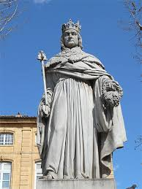
Le Roi René was the last monarch to reign from Aix-en-Provence.

Slide 5
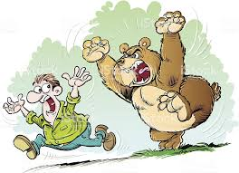
L’ours se met en colère. L’homme se dépêche.

Slide 6
Chez le médecin
Formez un groupe à trois.
Vous êtes ami(e)s qui vous retrouvez chez le médecin.
Vous vous parlez de vos maladies, quand vous les avez remarqués, et qu’est-ce que vous voulez du médecin.

Slide 7
All pronomial verbs (reflexive, reflexive sens idiomatique, reciprocal reflexive) are conjugated as être verbs in the passé composé.
Je me suis brossé les dents à septe heures.
Elle est brossée les dents à six heures.
Nous nous sommes démandés qui a mangé la dernière tranche de la tarte.
Vous vous êtes occupées de votre poisson rouge hier soir.
Ils se sont parlés après le concert.

Slide 8
Devoirs

Slide 9
Billet de sortie
Tell why a person in a group other than your own went to the doctor, and what they were hoping the doctor would do.

